Slide 1


資料１
2019年度「地域医療構想」の
進め方について
出典：経済産業省パンフレット
大阪アプローチ
圏域ごとのデータに基づく分析をもとに
公民のイコールフッティングで
病床機能分化の議論を進める

Slide 2
Contents
１ 構想の推進
３ 会議資料
（１）基本的な考え方
（２）診療実態の見える化
（３）診療実態分析
（１）各会議での使用資料
（２）地域医療構想・医療計画
関連データ
参考
２ 協議の進め方
（１）厚労省資料
（２）医療データ
（３）病棟ごとの診療実態の分析
【2018年度会議資料抜粋】
（１） 2019年度スケジュール(案)
（２）会議の議題
（３）会議体の概要
（４）会議体で取り扱う事項

Slide 3
１ 構想の推進 (1)基本的な考え方(全体概要)
引き続き、医療実態データ（NDB、病床機能報告等）や病院プラン等の内容を共有しながら、医療機関の自主的な機能分化を支援
2018年度に⾒えてきた課題を踏まえた診療実態を分析・徹底した⾒える化
「将来のあるべき姿」に向けた進捗状況、
2025年に向けた病院プランについて認識の共有
STEP 1
STEP 3
医療機関の
自主的な
機能分化
すべての関係医療機関参画による分析・協議⇒ 地域医療構想調整会議
STEP 2
2019年５月末時点
【対象病院数475の内訳】
公立病院：22
公的病院：41
民間等病院：412
公・民分け隔てなく
「地域の課題」を共有

Slide 4
１ 構想の推進 【厚生労働省（第22回地域医療構想に関するWG 資料】
地域医療構想の実現に向けたさらなる取組について
第22回地域医療構想に関するWG
資料
１
平成31年 4月24日 | 第66回 社会保障審議会医療部会 | 資料１-２ （一部改変）
令和元年６月２１日
○ 2019年年央までに各医療機関の診療実績データを分析し、公立・公的医療機関等の役割が当該医療機関でなければ担えないものに重点化されているか、合意された具体的対応方針を検証し、地域医療構想の実現に必要な協議を促進。
２．今後の取り組み
- 合意形成された具体的対応方針の検証と構想の実現に向けた更なる対策
○ 今後、2019年年央までに、全ての医療機関の診療実績データ分析を完了し、 「診療実績が少ない」 または「診療実績が類似している」と位置付けられた公立・公的医療機関等に対して、構想区域の医療機関の診療実績や将来の医療需要の動向等を踏まえつつ、医師の働き方改革の方向性も加味して、当該医療機能の他の医療機関への統合や他の病院との再編統合について、地域医療構想調整会議で協議し改めて合意を得るように要請する予定。
分析内容
分析項目ごとに診療実績等の一定の指標を設定し、当該医療機関でなければ担えないものに重点化されているか分析する。
重点化が不十分な場合、他の医療機関による代替可能性があるとする。
A 各分析項目について、診療実績が特に少ない。
B 各分析項目について、構想区域内に、一定数以上の診療実績を有する医療機関が２つ以上あり、かつ、お互いの所在地が近接している。
分析のイメージ
①診療実績のデータ分析
（領域等（例：がん、救急等）ごと）
②地理的条件の確認
③分析結果を踏まえた地域医療
構想調整会議における検証
類似の診療実績
民間
類似の診療実績がある場合のうち、近接している場合を確認
①及び②により
「代替可能性あり」とされた公立・公的医療機関等
医療機関の診療実績や
将来の医療需要の動向等を踏まえ、
医師の働き方改革の方向性も加味して、
○ 代替可能性のある機能の他の医療機関
への統合
○ 病院の再編統合
について具体的な協議・再度の合意を要請
公立・公的等
診療実績が少ない
近接
遠隔
A病院
B病院
C病院
D病院
A
C
D
B
地域医療構想調整会議
同一構想区域

Slide 5
１ 構想の推進 【厚生労働省（第22回地域医療構想に関するWG 資料】
「他の医療機関による役割の代替可能性がある公立・公的医療機関等」
○ 「他の医療機関による役割の代替可能性がある公立・公的医療機関等」とされた医療機関に関しては、「具体的対応方針の検証に向けた議論の整理（たたき台）」の通り、構想区域の医療機関の診療実績や将来の医療需要の動向等を踏まえて、代替可能性があると分析された役割について、他の医療機関に機能を統合することの是非について協議し、2020年３月までに合意を得ることとしてはどうか。
「他の医療機関による役割の代替可能性がある公立・公的医療機関等」のイメージ
○ B病院の、経皮的冠動脈形成術の実績は少なく、「代替性がある」と考えられる。
○ B病院の、経皮的冠動脈形成術の機能に関して、A病院や、C病院の診療実績や、将来の医療需要の動向等を踏まえて、
・A病院とB病院の経皮的冠動脈形成術の機能を統合
・C病院とB病院の経皮的冠動脈形成術の機能を統合
等の方針について、協議を行うこととしてはどうか。

Slide 6
１ 構想の推進 【厚生労働省（第22回地域医療構想に関するWG 資料】
「再編統合の必要性について特に議論が必要な公立・公的医療機関等」
「再編統合について特に議論が必要な公立・公的医療機関等」のイメージ
○ A病院、B病院、C病院、D病院について、大半の領域において、代替可能性があると分析され、「再編統合について特に議論が必要な医療機関」と位置づけられた場合、
・A病院とB病院の再編統合
・B病院は廃止し、その救急機能はA病院へ統合、その他の機能はC病院へ統合
・D病院は廃止
・C病院とD病院の再編統合 ・・・
等、様々な対応が考えられる。
診療実績の分析
対応案
○ 具体的対応方針の見直しに当たっては、A病院、B病院、C病院、D病院という個別の医療機関単位ではなく、地域全体の医療提供体制の将来像を見据えて協議する必要があるのではないか。
・例えば
各構想区域における公立・公的医療機関等が占めるべき機能別の病床数の合計
各役割を担う、再編統合後の公立・公的医療機関等の数
公立・公的医療機関等と他の医療機関との連携の方針
等について区域全体で協議を行い合意を得るなど、協議のあり方を工夫することについてどう考えるか。
○ 分析項目の大半が、急性期機能に関するものであることから、特に、まずは急性期医療について将来の提供体制について、地域で検討することについてどう考えるか。

Slide 7
１ 構想の推進 【厚生労働省（第22回地域医療構想に関するWG 資料】
（参考）A構想区域の医療機関の診療実績

Slide 8
１ 構想の推進 (1)基本的な考え方（病院関係者との一体的な取組）
保健医療協議会（12月開催予定）に向け、「病院連絡会」を
開催し、将来像について、病院関係者と認識の共有を図っていく
【開催趣旨】
◆2025年に向け病院の自主的な取組を支援していくため、府が有する医療実態に関する資料を提供するとともに、将来のあるべき医療体制の方向性等について協議を行い認識の共有を図る。
第２回病院連絡会で特に説明をお願いする内容
①2025年に各病院が検討している医療機能・病床機能
（今後の医師確保に関する説明含む）
②非稼働病床への対応方針について
厚生労働省から、年央を目途に都道府県に対し、診療実績等から、
統合再編、もしくは他の医療機関での代替可能性について議論が必要な
公立・公的医療機関が明示される予定。
該当医療機関は、第２回病院連絡会において、厚労省提供データ
に対する自院考え方について、説明をお願いする予定。

Slide 9
１ 構想の推進 【参考】昨年度の取組結果
病院プランの提出率は、府域全体で96％であり、
第２回病院連絡会（具体的な協議の場）の病院参加率は、全体で87％
●病院プラン提出率及び関連会議の開催実績等（二次医療圏別）
二次 医療圏 | 病院数 | 公立 | 公的 | 民間等 | 病院プラン 提出率 | 懇話会・部会 ① | 病院連絡会① ＜参加率＞ | 病院連絡会② ＜参加率＞ | 懇話会・部会② | 保健医療協議会 （地域医療構想調整会議）
豊能 | 43 | 4 | 6 | 33 | 97.7％ | 7月5日 | 9月14日 ＜79.1％＞ | 10月24日,11月8日, 11月12日 ＜93％＞ | 11月22日 | 12月20日
三島 | 33 | 0 | 5 | 28 | 100％ | 7月9日 | 7月9日 ＜100％＞ | 11月12日 <100％> | 11月28日 | 12月26日
北河内 | 58 | 1 | 4 | 53 | 100％ | 8月22日 | 9月12日 ＜93.1％＞ | 11月8日 <98.3%> | 11月28日 | 12月26日
中河内 | 34 | 3 | 1 | 30 | 100％ | 7月26日 | 8月9日 ＜88.2％＞ | 11月7日 ,11月8日 ＜88.2％＞ | 11月20日 | 12月19日
南河内 | 34 | 2 | 3 | 29 | 100％ | 7月23日 | 8月7日,8月10日 ＜94.1％＞ | 11月16日 ,11月19日 ＜100％＞ | 12月11日 | 1月23日
堺市 | 39 | 2 | 5 | 32 | 94.9％ | 8月1日 | 8月23日 ＜84.6％＞ | 12月20日 <87.2％> | 1月23日 | 3月19日
泉州 | 63 | 7 | 2 | 54 | 96.8％ | 7月25日 | 7月25日 ＜90.5％＞ | 11月13日,11月14日, 11月22日 <93.7％> | 12月13日 | 1月16日
大阪市 | 174 | 4 | 16 | 154 | 89.7％ | 8月6日 | 9月5日 ＜70.7％＞ | 10月1日 , 10月2日 10月9日 , 10月10日 ＜74.1％＞ | 11月12日 | 1月31日
全体提出率
＜95.8%＞
全体参加率
＜82.8%＞
全体参加率
＜87.0%＞

Slide 10
１ 構想の推進 (2)診療実態の見える化①（考え方）
2025年に向けた各病院の自主的な機能分化を支援するため、
診療実態データの見える化を充実させる
●2019年度の診療実態の見える化についての考え方
◆病床機能のさらなる可視化
・2025年の具体的な病床転換内容（入院料別）を見える化
◆病床機能報告の定量的分析
・「高度急性期」における定量的分析を新たに実施
◆診療実態データ分析の充実
・各種資料について、極力数値だけでなく、グラフを用い見える化を図る。
・二次医療圏の医療実態をより的確に把握するため、経年評価を行う。
将来の機能分化についてより精緻に協議

Slide 11
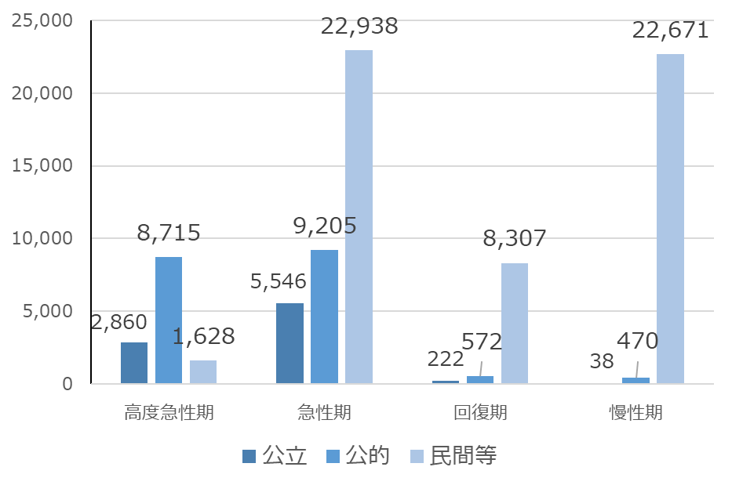
１ 構想の推進 (2)診療実態の見える化②（病床機能別実態）
急性期・回復期・慢性期において、
民間病院等が有する病床数が多い
●病床機能別病床数（病院プラン等提出456病院（公立23、公的41、民間等392））
床
出典 2018年度病院プラン調査等
Notes:
第8節
P.456
図表9-8-5

Slide 12
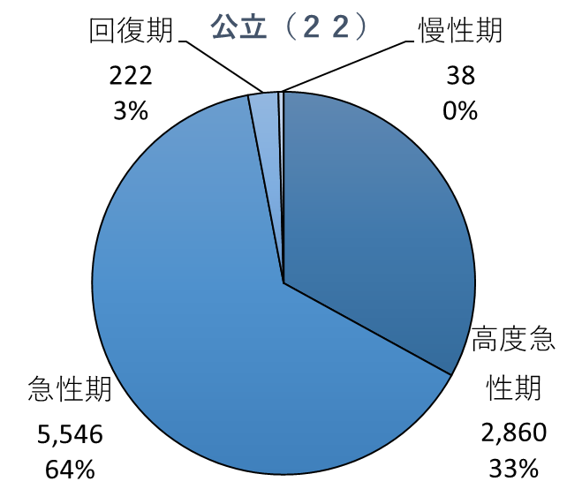
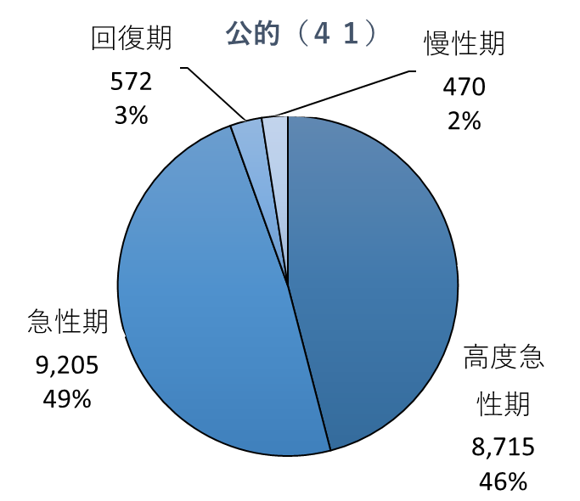
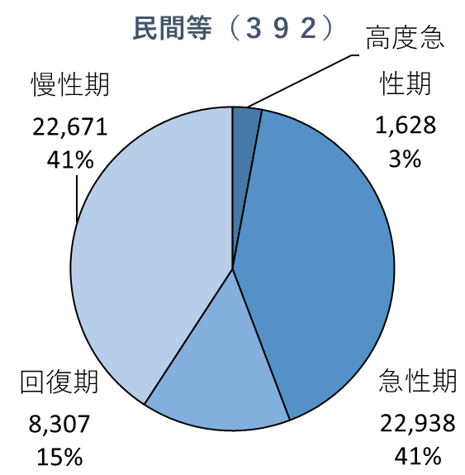
１ 構想の推進 (2)診療実態の見える化③（公民別病床機能）
公立・公的・民間等、それぞれにおいて有する
病床機能の割合は異なっている
●公民別病床数の病床機能別割合（病院プラン等提出455病院（公立23、公的41、民間等392））
病床数合計（割合）
8,666床（10.4%）
病床数合計（割合）
18,962床（22.8%）
病床数（割合）
55,544床（66.8％）
出典 2018年度病院プラン調査等
Notes:
第8節
P.456
図表9-8-5

Slide 13
１ 構想の推進 (2)診療実態の見える化④ （医療・介護体制）
医療・介護提供体制は、多くの機能・施設から構成されている
医療保険
介護保険
その他
一般病床
DPC
129施設 43,798床
一般病棟入院基本料
318施設
41,268床
療養病床
介護保険施設
690施設
55,625人定員
有料老人ホーム
1,003施設
44,768人定員
療養病棟
入院基本料
192施設
17,007床
特別養護老人ホーム
434施設
33,142人定員
特定機能病院
7施設 4,805床
（一般病床に限る）
専門病院
1施設 164床
小児
入院医療管理料
50施設 1,827床
養護老人ホーム
30施設
2,354人定員
回復期
リハビリテーション
103施設
5,993床
介護老人保健施設
229施設
21,167人定員
救命救急
17施設 417床
特定集中治療室
53施設 538床
緩和ケア病棟
27施設 643床
介護療養型医療施設
（介護療養病床）
25施設
1,219人定員
軽費老人ホーム
130施設
5,614人定員
ハイケアユニット
57施設 558床
脳卒中ケアユニット
21施設 183床
障害者施設等
92施設 5,760床
特殊疾患
（入院料）
2施設 108床
地域包括ケア病棟
（入院料）
59施設
2,697床
総合周産期特定集中治療室
母体・胎児 11施設 69床
新生児 9施設 123床
介護医療院
2施設
97人定員
新生児
特定集中治療室
15施設 117床
新生児
治療回復室
13施設 150床
特殊疾患
（入院医療管理料）
8施設 427床
主な地域密着型サービス
787施設
14,702人定員
サービス
付き
高齢者向け
住宅
683施設
26,658人定員
地域包括ケア病棟
（入院医療管理料）
58施設
1,088床
小児
特定集中治療室
0施設 0床
有床診療所
一般
189施設 1,981床
地域密着型
養護老人ホーム
128施設
3,605人定員
有床診療所
療養
5施設
44床
精神病床
結核病床
感染症病床
認知症高齢者
グループホーム
659施設
11,097人定員
63施設
18,406床
7施設
414床
6施設
78床
出典 「医療保険」病床機能報告（2017年7月1日時点の医療機能：2018年10月集計）ただし、次項目は右記のとおり、精神病床・結核病床・感染症病床（大阪府健康医療部資料（2019年3月31日現在））「介護保険・その他」大阪府福祉部資料（認知症高齢者グループホームは2018年1月1日現在、その他施設は2019年4月1日現在）
Notes:
第8節
P.456
図表9-8-5

Slide 14
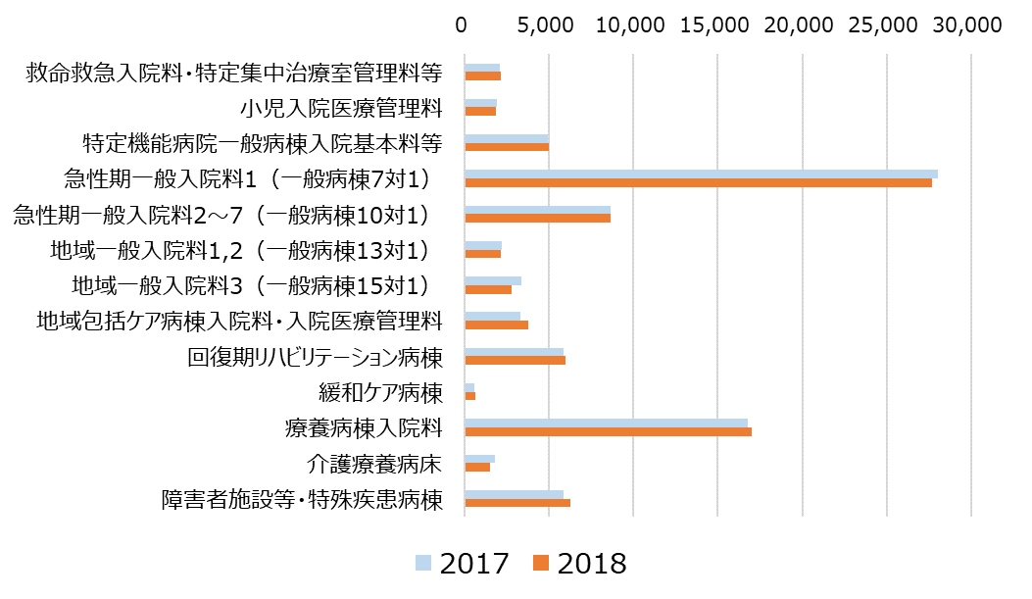
１ 構想の推進 (2)診療実態の見える化⑤ （入院料別病床数の経年変化）
地域包括ケア病棟・回復期リハビリテーション病棟は、増加傾向
●入院料別報告病床数の推移
2,071床⇒2,155床（＋84床）
【数値標記凡例】
2017年度数値⇒2018年度数値（前年度からの増減）
1,578床⇒1,488床（▲90床）
4,945床⇒5,016床（＋71床）
28,050床⇒27,681床（▲369床）
8,663床⇒8.657床（▲6床）
2,230床⇒2,158床（▲72床）
3,338床⇒2,772床（▲566床）
3,284床⇒3,785床（+501床）
5,852床⇒5,993床（+141床）
593床⇒643床（+50床）
16,797床⇒17,007床（+210床）
1,788床⇒1,483床（▲305床）
5,889床⇒6,295床（+406床）
出典 病床機能報告（結果は暫定集計）

Slide 15
１ 構想の推進 (2)診療実態の見える化⑥ （2025年に向けた検討状況）
各病院が検討している病床機能等の変更は、
構想が目指す病床機能分化の方向性と概ね一致
●入院料別の検討状況
（床）
※2025年に向けた検討状況
（各病院の2025年に検討している入院料別病床数総計から各病院の現在の入院料別病床数の総計を差し引いて算出）
●公立・公的・民間別の検討状況
出典 2018年度病院プラン調査等

Slide 16
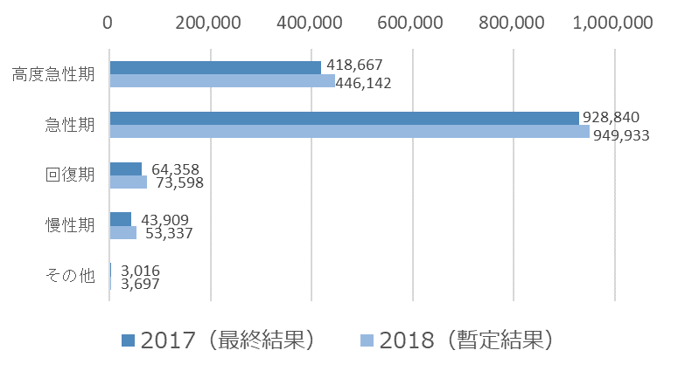
１ 構想の推進 (2)診療実態の見える化⑦ （新規入棟患者延べ数の推移）
新規入棟患者延べ数は前年度より微増しており、
回復期、慢性期で増加率が高い
●新規入棟患者延べ数の推移
前年度比 1.07倍
前年度比 1.02倍
前年度比 1.14倍
新規入棟患者延べ数（総数）
2017年度 1,458,790人
2018年度 1,526,707人
（前年度比 1.05倍）
前年度比 1.21倍
出典 病床機能報告

Slide 17
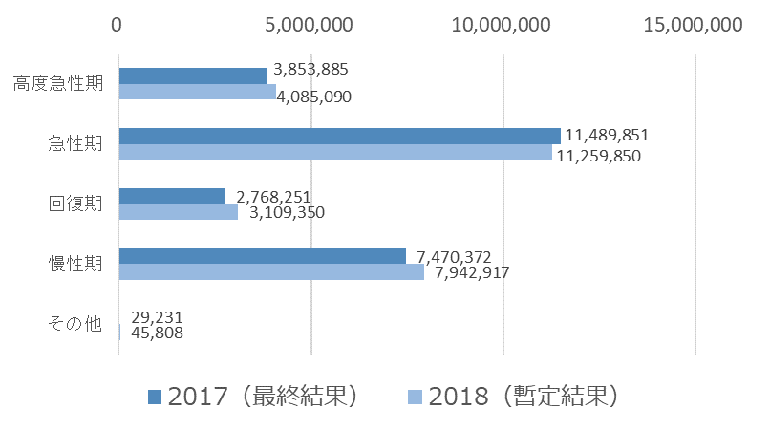
１ 構想の推進 (2)診療実態の見える化⑧ （在棟患者延べ数の推移）
在棟患者延べ数は前年度より微増しており、
回復期での増加率が特に高い
●在棟患者延べ数の推移
前年度比 1.06倍
前年度比 0.98倍
前年度比 1.12倍
在棟患者延べ数（総数）
2017年度 25,611,590人
2018年度 26,443,015人
（前年度比 1.03倍）
前年度比 1.06倍
出典 病床機能報告

Slide 18
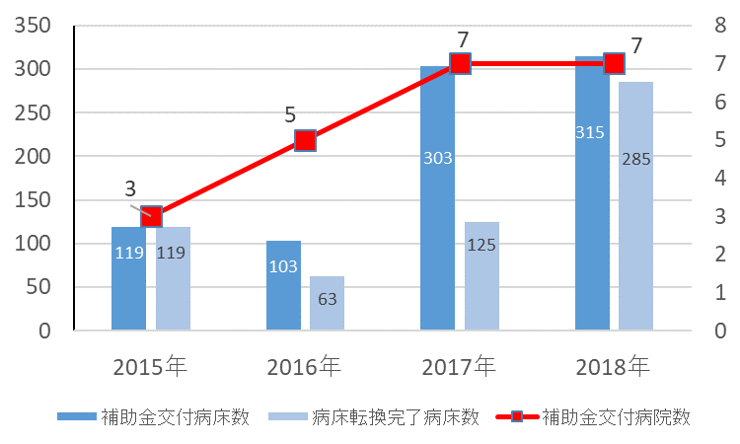
１ 構想の推進 (2)診療実態の見える化⑨ （病床転換補助金）
病床転換補助金を活用する病院は増えており、
引き続き、転換を希望する病院を支援
病床機能転換補助 実績（実績）
病床数
病院数
転換完了病床
４か年合計
592床

Slide 19
１ 構想の推進 (3)診療実態分析①（急性期の定量的分析）
2018年度第１回医療・病床懇話会（部会）資料改変
急性期実態分析指標から「（重症）急性期病棟」と「地域急性期病棟
（サブアキュート・ポストアキュート）」に便宜上分類する
分析 対象 | 平成29年度病床機能報告において、急性期で報告している病棟 ※有床診療所における急性期報告病床は、地域急性期として扱う
指標 | 「救急医療の実施状況・手術の実施状況・呼吸心拍の実施状況 ・化学療法」の 病棟あたりの件数
算出方法 | ①月あたり救急医療実施件数 ÷ 30日×（50床÷許可病床数） ②月あたり手術件数÷30日×（50床÷許可病床数） ③月あたり呼吸心拍監視（３時間を超え７日以内） ÷30日 ×（50床÷許可病床数） ④月あたり化学療法実施件数 ÷30日 ×（50床÷許可病床数）
 | 救急医療実施件数＝【報告様式２】救急医療管理加算レセプト件数
 | 手術件数＝【報告様式２】手術総数算定回数
 | 呼吸心拍監視＝【報告様式２】呼吸心拍監視（３時間を超え７日以内）算定回数
 | 化学療法件数＝【報告様式２】化学療法算定日数
※分類 | （重症）急性期：①１以上 or ②１以上 or ③２以上or ④１以上
 | 地域急性期：その他
※分類結果により、今後の病床機能報告における報告を制限するものではない。

Slide 20
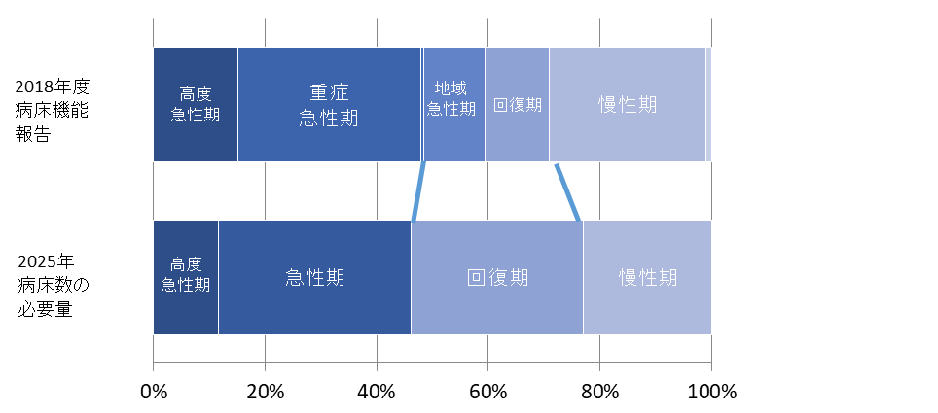
１ 構想の推進 (3)診療実態分析②（急性期の定量的分析の結果）
病床数の必要量における回復期機能を担う病床数の確保には、
府域全体で約10％程度同機能への転換が必要と推計
●病床機能報告と病床数の必要量の比較
（単位：床）
※
●病床機能報告（2018年度）と病床数の必要量（2025年）の割合の比較
※地域医療構想策定ガイドラインに基づく数値
サブアキュート・ポスト アキュート・リハビリ機能の現状と将来の予測
①病床機能報告（地域急性期＋回復期）
2017年度 | 22.6%
2018年度（暫定） | 22.4%
割合の差
8.5%
(約7,500床)
②病床数の必要量（回復期）
30.9%
※2018年は暫定集計（病床機能報告集計日：2019年2月15日）

Slide 21
１ 構想の推進 (3)診療実態分析③（高度急性期の定量的分析）
高度急性期の報告についての判断基準の目安の検討
【目的】
高度急性期、もしくは急性期での報告について、判断基準の目安の検討。
【分析方法】
病床機能報告における、高度急性期、急性期報告病棟を、看護配置、診療実態の実績をもとに、便宜上の特定重症急性期と重症急性期、地域急性期に分類する。
分析対象は、病床機能報告において、高度急性期・急性期で報告している病棟のうち、
一般病棟入院基本料を算定している病棟。
〇一般病棟入院基本料以外の病棟の扱い
種別 | 分類上扱い | 備考
救命救急・特定集中管理料等※ | 特定重症 急性期 | 病床機能報告ガイドラインにおいて、高度急性期病棟の例示として示されている。
特定機能病院入院基本料 | 特定重症 急性期 | 特定機能病院は、高度医療を担う医療機関として三次医療圏単位での設置となっている。
有床診療所 | 地域急性期 | ―
注：救命救急入院料・特定集中治療室管理料等：救命救急入院料、特定集中治療室管理料、ﾊｲｹｱﾕﾆｯﾄ入院医療管理料、脳卒中ｹｱﾕﾆｯﾄ入院医療管理料、小児特定集中治療室管理料、新生児特定集中治療室管理料、総合周産期特定集中治療室管理料、新生児治療回復室入院医療管理料
【分析単位】
分析単位は大阪府全体を基本とする。

Slide 22
１ 構想の推進 (3)診療実態分析③（高度急性期の定量的分析）
便宜上の分類の検討にあたっては、
重症急性期の基準に、HCU病床の看護配置を加えて検討
指標 | 病棟あたりの下記報告項目 ・看護師数 ・救急医療・手術・呼吸心拍・化学療法の実施状況 の実施件数
算出方法 | ①看護師数÷許可病床数 ②月あたり救急医療実施件数 ÷ 30日×（50床÷許可病床数） ③月あたり手術件数÷30日×（50床÷許可病床数） ④月あたり呼吸心拍監視（３時間を超え７日以内） ÷30日 ×（50床÷許可病床数） ⑤月あたり化学療法実施件数 ÷30日 ×（50床÷許可病床数）
 | 看護師数＝【報告様式１】看護師数（常勤＋非常勤）
 | 救急医療実施件数＝【報告様式２】救急医療管理加算レセプト件数
 | 手術件数＝【報告様式２】手術総数算定回数
 | 呼吸心拍監視＝【報告様式２】呼吸心拍監視（３時間を超え７日以内）算定回数
 | 化学療法件数＝【報告様式２】化学療法算定日数
分類 | 特定重症急性期： ①「HCU取得病棟における看護配置の最小値以上」かつ ②１以上 or ③１以上 or ④２以上or ⑤１以上 重症急性期： ②１以上 or ③１以上 or ④２以上or ⑤１以上 地域急性期：その他

Slide 23
１ 構想の推進 (3)診療実態分析④（高度急性期の定量的分析の結果）
「高度急性期」の報告に際しては、HCUと同程度の
看護配置及び一定の診療実績を有することを目安に
●高度急性期報告病棟（分類結果）
●急性期報告病棟（分類結果）
 | 病床数 | 割合
特定重症急性期 | 7,833 | 59.1%
重症急性期 | 5,234 | 39.5%
地域急性期 | 185 | 1.4%
不明 | 53
計 | 13,305
 | 病床数 | 割合
特定重症急性期 | 2,633 | 6.8%
重症急性期 | 26,256 | 68.1%
地域急性期 | 9,670 | 25.1%
不明 | 515
計 | 39,074
●病床数の必要量との比較
区分 | 年度 | 高度急性期 | 特定重症 急性期 | 急性期
 |  |  |  |  | 重症急性期
病床数の必要量【オリジナル】 | 2013 | 10,562 |  | 28,156
病床機能報告（暫定） | 2018 |  | 10,466 |  | 31,490
病床数の必要量【既存病床数内】 | 2025 | 10,368 |  | 30,822
便宜上分類した特定重症急性期の病床数（10,466床）は、2013年の病床数の必要量の高度急性期（10,562床）とほぼ同じ値となっている。
一般病棟入院基本料において「高度急性期」と報告する際は、
HCUと同程度の看護配置及び一定の診療実績を有することを目安とする

Slide 24
2 協議の進め方 (1)2019年度スケジュール(案)
 | 2019年 ４・５月 | ６・７月 | ８月 | ９月 | 10月 |  | 11月 | 12月 | 2020年 １・２月 | ３月
病院
二次医療圏会議
大阪府
基金による病床転換の活用
開設届けに伴うチェックリスト通知
病院プラン等
時点修正
2019年度病床機能報告
提出依頼
在宅医療
懇話会
報告
⑤保健医療協議会
（地域医療構想調整会議）
①医療・
病床
懇話会
④医療・病床
懇話会
報告
同日または同月開催
報告
②病院
連絡会
（資料説明）
③病院連絡会
（グループ討議）
資料提供
外来医療計画（案）作成
提出
医師会向け
研修会
パブリックコメント
医師確保計画・外来医療計画
医療審議会
（医師確保計画・外来医療計画追加）
第７次医療計画改定
資料提供
外来医療計画
（案）提示
答申
答申
病院プラン等
修正フォーマット作成
病院プラン等
資料作成
病床機能報告
（暫定データ）分析
病床機能報告
（最終データ）分析
医師確保計画・外来医療計画（案）作成
※保健医療協議会は、その他案件（地域医療支援病院の認定の件等）に応じて、別途開催することもある。

Slide 25
2 協議の進め方 (2)会議の議題
 |  | ①医療・病床 懇話会（部会） | ②病院連絡会 | ③病院連絡会 | ④医療・病床 懇話会（部会） | ⑤保健医療協議会 （地域医療構想調整会議）
 |  | 8月 | 8月 | 11月 | 11月 | 12月
地域医療構想 | 主な議題 | 〇医療提供体制と 診療実績等の確認 ○地域医療構想の進捗状況 の確認 【趣旨】 二次医療圏の現状・課題の共有 | 〇医療提供体制と 診療実績等の確認 ○地域医療構想の進捗 状況の確認 〇第２回連絡会の進め方に ついて 【趣旨】 ・二次医療圏の現状・課題の共有 ・第２回病院連絡会の進め方・目的についての理解 | 〇2025年に向けた各病院の方向性について（「公立・公的病院の今後のあり方」含む） ○医療提供体制の課題に向けた検討 〇医師確保計画策定の検討状況の共有 【趣旨】 ・2025年に向けた各病院の方向性の共有 | 〇2025年に向けた各病院の方向性について（「公立・公的病院の今後のあり方」含む） ○医療提供体制の課題に向けた検討 〇医師確保計画策定の検討状況の共有 【趣旨】 ・2025年に向けた各病院の方向性の共有 ・各病院の過剰な病床への転換・非稼働病床への対応について検討 | 〇2025年に向けた各病院の方向性について（「公立・公的病院の今後のあり方」含む） ○医療提供体制の課題に向けた検討 〇医師確保計画策定の検討状況の共有 【趣旨】 ・2025年に向けた各病院の方向性の共有 ・各病院の過剰な病床への転換・非稼働病床への対応について検討
 | 病床転換 補助金 | 〇病床転換補助金事業の 説明 | 〇病床転換補助金事業の 説明
 | 基金 ＰＤＣＡ | 〇地域医療介護総合確保基金の意見聴収
医療 計画 |  | ○外来医療計画策定に ついて |  |  | 〇医療計画における圏域 での取組の進捗管理 ○外来医療計画（案） について | 〇医療計画における圏域での取組の進捗管理 ○外来医療計画（案） について
【病院プラン等の内容】
①2025年に各病院が
検討している医療機能
②2025年に各病院が
検討している病床機能
【病院プラン等の内容】
①2025年に各病院が
検討している医療機能
②2025年に各病院が
検討している病床機能
【病院プラン等の内容】
①2025年に各病院が
検討している医療機能
②2025年に各病院が
検討している病床機能
〇医師の確保について
〇医師の確保について
〇医師の確保ついて
〇非稼働病床への対応
について
〇非稼働病床への対応
について
〇非稼働病床への対応
について

Slide 26
2 協議の進め方 (3)会議体の概要
会議名 | 設置 根拠等 | 設置単位 | 委員構成 | 2019年度 開催予定数
保健医療協議会 （地域医療構想調整会議） | 附属 機関 | 二次 医療圏 | 地区医師会、地区歯科医師会、地区薬剤師会、府医、府歯、府薬、大病、私病、公立病院協議会、大精協、府看協会、府訪看ＳＴ、医療保険者、市町村、社会福祉協議会など | １※
医療・病床懇話会（部会） | 懇話会 （部会） | 二次 医療圏 | ・地区医師会 各地区医師会１名 ・地区歯科医師会 １名（圏域代表） ・地区薬剤師会 １名（圏域代表） ・大阪府医師会 １名（協議会委員） ・大阪府病院協会 １名（協議会委員） ・大阪府私立病院協会 ２名（協議会委員） ・大阪府公立病院協議会 １名（協議会委員） ・大阪府看護協会 １名（協議会委員） ・医療保険者 １名（協議会委員） ・市町村（必要に応じて） | ２
病院連絡会 | 自主的な 意見交換の場 | 二次医療圏 単位 （保健所単位も可） | 二次医療圏内（保健所管内）の病院等 （病床機能報告の対象病院） | ２
※地域医療構想にかかわる開催であり、その他の案件により開催は含まない。

Slide 27
2 協議の進め方 (4)会議体で取り扱う事項①
開設等に関する手続き
◎：病院の出席による説明、〇：事務局等説明
項目 | 会議名
 | 医療審・部会 | 保健医療 協議会（部会） | 医療・病床 懇話会
地域医療支援病院の承認 | 審議○ | 審議◎
地域医療連携推進法人の認定 | 審議○ | 審議◎ | ◎ （※１）
特定病床等による新たな病床整備
二次医療圏を超えた病院移転
公的医療機関等※２の再編
有床診療所の新たな病床整備
病院の開設者変更 病院再編（公立病院を除く）をはじめ病院が担う役割が 大きく変わる場合 |  | ◎ 懇話会で説明した場合、調整会議は、事務局からの報告で可
※１：病院等の出席による説明が望ましい。
※２：国（厚生労働省、独立行政法人国立病院機構、国立大学法人、独立行政法人労働者健康福祉機構、国立高度専門医療研究センター、独立行政法人地域医療機能推進機構、その他（国の機関））、公的医療機関（都道府県、市町村、地方独立行政法人、日赤、済生会、北海道社会事業協会、厚生連、国民健康保険団体連合会）、社会保険関係団体（健康保険組合及びその連合会、共済組合及びその連合会、国民健康保険組合）。

Slide 28
2 協議の進め方 (4)会議体で取り扱う事項②
地域医療構想等に関する事項
◎：病院の出席による説明、〇：事務局等説明
項目 | 会議名
 | 医療審・部会 | 保健医療 協議会（部会） | 医療・病床 懇話会 | 病院連絡会
2025年（まで）に各病院が検討している 医療機能・病床機能 |  | ○ | ○ | ◎
過剰な病床への転換への中止への命令（公的医療 機関等）又は要請（民間医療機関）についての検討 【医療法第30条の15に基づく知事権限】 | 審議 ○ | 審議◎
非稼働病床の理由説明 |  | ○ | ○ | ◎
１年以上病床がすべて稼働していない病棟について、 削減を命令（公的医療機関等）又は要請（民間医療機関） についての検討 【医療法第７条の２第３項、医療法第30条の12に 基づく知事権限】 | 審議 ○ | 審議◎
※１
※２
※１
※２
※１：懇話会の意見を踏まえ、保健医療協議会において、該当医療機関に対し、直接の説明が必要となった場合。
※２：保健医療協議会において、知事権限の行使について、医療審議会で審議が必要と判断された場合。

Slide 29
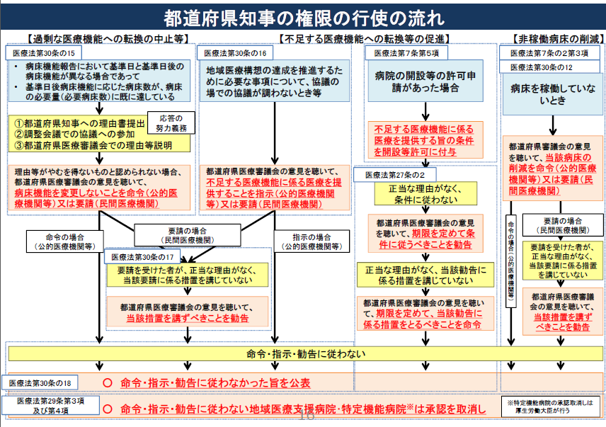
2 協議の進め方 【参考】 厚生労働省 資料

Slide 30
3 会議資料等(1)各会議での使用資料
凡例：○完全版 △抜粋版 □府ホームページに掲載
分類 | 資料名 |  | 第１回 医療・病床 懇話会 | 第１回 病院 連絡会 | 第２回 病院 連絡会 | 第２回 医療・病床 懇話会 | 保健医療 協議会
協議用 資料 | 1 | 2019年度「地域医療構想」の進め方 について | ○ | ○ |  |  | ○
 | 2 | 〇〇二次医療圏「地域医療構想」現状と今後の方向性 （参考資料のまとめ） | ○ | ○ |  |  | ○
 | 3 | 第２回病院連絡会結果の概要 |  |  |  | ○ | ○
【基礎データ】病院への 調査関係 | 参考 １ | 病院ごとの医療機能一覧 （病院プラン等結果） |  |  | ○ | △ | △
 | 参考 ２ | 病棟ごとの医療機能一覧（病床機能報告暫定結果） |  | △
 | 【新】 参考３ | 診療実態分析資料（厚労省提供予定 資料） |  |  | ○ | （○） | （○）
 | 参考 ４ | 医療機能表（医療機関情報システム 結果） |  | ○
【基礎データ】 厚労省提供 データ等 | 参考 ５ | 〇〇二次医療圏における患者受療 状況（NDBデータ） | □ | □
 | 参考 ６ | 二次医療圏毎の医療提供状況 （NDBデータ） | □ | □
 | 参考 ７ | DPC参加病院と〇〇二次医療圏におけるMDC別診療実績の推移 | □ | □

Slide 31
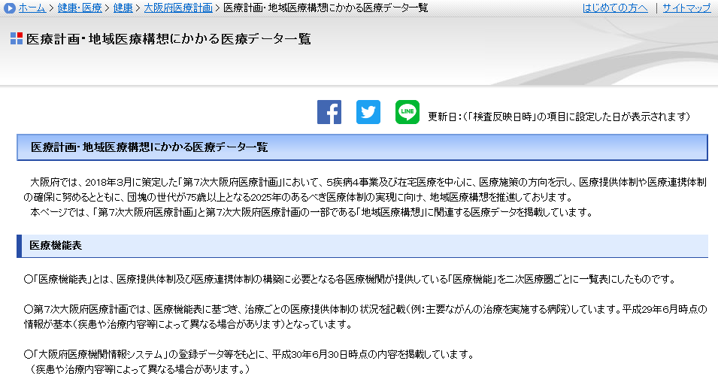
3 会議資料等(2)医療計画・地域医療構想にかかる医療データ
医療計画・地域医療構想にかかる医療データ（NDB・DPCデータ等）
について、大阪府ホームページに掲載
大阪府医療計画
検 索
ホームページ：http://www.pref.osaka.lg.jp/iryo/keikaku/kousou_keikaku.html

Slide 32
参考資料

Slide 33








2040年を展望した医療提供体制の改革について 【厚生労働省資料】
2040年を展望した医療提供体制の改革について（イメージ）
◯医療提供体制の改革については2025年を目指した地域医療構想の実現等に取り組んでいるが、2025年以降も少子高齢化の進展が見込まれ、さらに人口減に伴う医療人材の不足、医療従事者の働き方改革といった新たな課題への対応も必要。
◯2040年の医療提供体制の展望を見据えた対応を整理し、地域医療構想の実現等だけでなく、医師・医療従事者の働き方改革の推進、実効性のある医師偏在対策の着実な推進が必要。
2040年の医療提供体制（医療ニーズに応じたヒト、モノの配置)
現在
機能の重複
2040年
円滑なチーム医療
派遣等による医師確保
ICT等の活用による負担軽減
かかりつけ医が役割を発揮できる適切なオンライン診療等医療アクセス確保
情報ネットワーク
整備
都市部集中
医療資源の分散・偏在
⇒都市部での類似の医療機能を持つ医療機関の林立により医療資源の活用が非効率に
⇒医師の少ない地域での医療提供量の不足・医師の過剰な負担
疲弊した医療現場は医療安全への不安にも直結
地域医療連携に
必要なコンサルテーション
総合的な診療能力を
有する医師の確保
医療機能の集約化
どこにいても必要な医療を最適な形で
限られた医療資源の配置の最適化（医療従事者、病床、医療機器）
⇒医療計画に「地域医療構想」「医師確保計画」が盛り込まれ、総合的な医療提供体制改革が可能に
かかりつけ医が役割を発揮するための地域医療連携や適切なオンライン診療の実施
医師・医療従事者の働き方改革で、より質が高く安全で効率的な医療へ
人員配置の最適化やICT等の技術を活用したチーム医療の推進と業務の効率化
医療の質や安全の確保に資する医療従事者の健康確保や負担軽減
業務の移管や共同化（タスク・シフティング、タスク・シェアリング）の浸透
現在
2040年
2025年までに
着手すべきこと
2040年を展望した2025年までに着手すべきこと
地域医療構想の実現等
①全ての公立・公的医療機関等における具体的対応方針の合意形成
②合意形成された具体的対応方針の検証と地域医療構想の実現に向けた更なる対策
③かかりつけ医が役割を発揮するための適切なオンライン診療等を推進するための適切なルール整備 等
三位一体で推進
医師・医療従事者の働き方改革の推進
実効性のある医師偏在対策の着実な推進
①医師の労働時間管理の徹底
②医療機関内のマネジメント改革（管理者・医師の意識改革、業務の移管や共同化
（タスク・シフティングやタスク・シェアリング）、ICT等の技術を活用した効率化 等）
③医師偏在対策による地域における医療従事者等の確保（地域偏在と診療科偏在の是正）
④地域医療提供体制における機能分化・連携、集約化・重点化の推進（これを推進するための医療情報の整理・共有化を含む）⇒地域医療構想の実現
①地域医療構想や2040年の医療提供体制の展望と整合した医師偏在対策の施行
・ 医師偏在指標に基づく医師確保計画の策定と必要な施策の推進
・ 将来の医療ニーズに応じた地域枠の設定・拡充
・ 地域ごとに異なる人口構成の変化等に対応した将来の診療科別必要医師数を 都道府県ごとに算出
② 総合的な診療能力を有する医師の確保等のプライマリ・ケアへの対応

Slide 34
医師確保計画関係資料 【厚生労働省資料】
医療法及び医師法の一部を改正する法律（平成30年法律第79号）の概要
改正の趣旨
地域間の医師偏在の解消等を通じ、地域における医療提供体制を確保するため、都道府県の医療計画における医師の確保に関する事項の策定、臨床研修病院の指定権限及び研修医定員の決定権限の都道府県への移譲等の措置を講ずる。
改正の概要
１．医師少数区域等で勤務した医師を評価する制度の創設【医療法】
医師少数区域等における一定期間の勤務経験を通じた地域医療への知見を有する医師を厚生労働大臣が評価・認定する制度の創設や、当該認定を受けた医師を一定の病院の管理者として評価する仕組みの創設
２．都道府県における医師確保対策の実施体制の強化【医療法】
都道府県においてPDCAサイクルに基づく実効的な医師確保対策を進めるための「医師確保計画」の策定、都道府県と大学、医師会等が必ず連携すること等を目的とした「地域医療対策協議会」の機能強化、効果的な医師の配置調整等のための地域医療支援事務の見直し 等
３．医師養成過程を通じた医師確保対策の充実【医師法、医療法】
医師確保計画との整合性の確保の観点から医師養成過程を次のとおり見直し、各過程における医師確保対策を充実
・医学部：都道府県知事から大学に対する地域枠・地元出身入学者枠の設定・拡充の要請権限の創設
・臨床研修：臨床研修病院の指定、研修医の募集定員の設定権限の国から都道府県への移譲
・専門研修：国から日本専門医機構等に対し、必要な研修機会を確保するよう要請する権限の創設
都道府県の意見を聴いた上で、国から日本専門医機構等に対し、地域医療の観点から必要な措置の実施を意見する仕組みの創設 等
４．地域の外来医療機能の偏在・不足等への対応【医療法】
外来医療機能の偏在・不足等の情報を可視化するため、二次医療圏を基本とする区域ごとに外来医療関係者による協議の場を設け、夜間救急体制の連携構築など地域における外来医療機関間の機能分化・連携の方針と併せて協議・公表する仕組みの創設
５．その他【医療法等】
・地域医療構想の達成を図るための、医療機関の開設や増床に係る都道府県知事の権限の追加
・健康保険法等について所要の規定の整備 等
施行期日
2019年４月１日。（ただし、２のうち地域医療対策協議会及び地域医療支援事務に係る事項、３のうち専門研修に係る事項並びに５の事項は公布日、１の事項及び３のうち臨床研修に係る事項は2020年４月１日から施行。）

Slide 35
医師確保計画関係資料 【厚生労働省資料】
医療法及び医師法の一部を改正する法律の施行スケジュール
公布
 | 施行日 | 30年度 | 31年度 | 32年度 | 33年度 | 34年度 | 35年度 | 36年度 | 37年度
主要事項のスケジュール
医療提供体制 ・地域医療構想 ・第７次医療計画
三師調査結果公表
主な改正内容
新たな医師の認定制度の創設 | H32.4.1施行
医師確保計画の策定 | H31.4.1施行
地域医療対策協議会の役割の明確化等 | 公布日施行
地域医療支援事務の追加 | 公布日施行
外来医療機能の可視化／協議会における方針策定 | H31.4.1施行
都道府県知事から大学に対する地域枠／地元枠増加の要請 | H31.4.1施行
都道府県への臨床研修病院指定権限付与 | H32.4.1施行
国から専門医機構等に対する医師の研修機会確保に係る要請／国・都道府県に対する専門研修に係る事前協議 | 公布日施行
新規開設等の許可申請に対する知事権限の追加 | 公布日施行
骨太の方針2017に基づく
見直し時期（※）
第７次医療計画
第８次医療計画
H31.12公表
（H30年調査）
H33.12公表
（H32年調査）
H35.12公表
（H34年調査）
H37.12公表
（H36年調査）
認定制度の開始
指標
策定
医師確保計画
策定作業
医師確保計画に基づく医師偏在対策の実施
医師確保について協議する場
事務の追加
H36.4.1（改正法の施行日から５年後）を目途に検討を加える
計画策定作業
計画に基づく取組の実施
地域枠／地元枠の要請の開始
新制度に基づく臨床研修病院・募集定員の指定
要請／事前協議の開始
新たな知事権限の運用開始
※経済・財政再生計画改革工程表 2017改定版（抄） 都道府県の体制・権限の在り方について、地域医療構想調整会議の議論の進捗、2014年の法律改正
で新たに設けた権限の行使状況等を勘案した上で、関係審議会等において検討し、結論。検討の結果に基づいて2020年央までに必要な措置を講ずる。

Slide 36



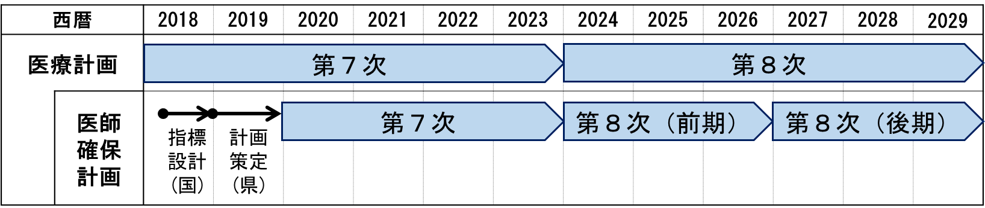


医師確保計画関係資料 【厚生労働省資料】
医師確保計画を通じた医師偏在対策について
医療従事者の需給に関する検討会 第23回 医師需給分科会（平成30年10月24日） 資料１（抜粋・一部改変）
背景
・ 人口10万人対医師数は、医師の偏在の状況を十分に反映した指標となっていない。
・ 都道府県が主体的・実効的に医師確保対策を行うことができる体制が十分に整っていない。
医師の偏在の状況把握
医師偏在指標の算出
医師多数区域・医師少数区域の設定
三次医療圏・二次医療圏ごとに、医師の偏在の状況を全国ベースで客観的に示すために、地域ごとの医療ニーズや人口構成､医師の性年齢構成等を踏まえた医師偏在指標の算定式を国が提示する。
全国の335二次医療圏の医師偏在指標の値を一律に比較し、上位の一定の割合を医師多数区域、下位の一定の割合を医師少数区域とする基準を国が提示し、それに基づき都道府県が設定する。
医師偏在指標で考慮すべき「５要素」
全国335医療圏
・ 医療需要（ニーズ）及び
将来の人口・人口構成の変化
・ 患者の流出入等
・ へき地等の地理的条件
・ 医師の性別・年齢分布
・ 医師偏在の種別
（区域、診療科、入院／外来）
医師偏在指標
小
下位○％
⇒医師少数区域
上位○％
⇒医師多数区域
大
医療圏の順位
335位
334位
333位
・・・
３位
２位
１位
国は、都道府県に医師確保計画として以下の内容を策定するよう、ガイドラインを通知。
『医師確保計画』（＝医療計画に記載する「医師の確保に関する事項」）の策定
医師の確保の方針
確保すべき医師の数の目標（目標医師数）
目標医師数を達成するための施策
（三次医療圏、二次医療圏ごとに策定）
医師偏在指標の大小、将来の需給推計などを
踏まえ、地域ごとの医師確保の方針を策定。
・ 短期的に医師が不足する地域では、医師が多い地域から医師を派遣し、医師を短期的に増やす方針とする
・ 中長期的に医師が不足する地域では、地域枠・地元出身者枠の増員によって医師を増やす方針とする 等
（三次医療圏、二次医療圏ごとに策定）
医師の確保の方針を踏まえ、目標医師数を達成
するための具体的な施策を策定する。
・ 大学医学部の地域枠を15人増員する
・ 地域医療対策協議会で、医師多数区域のA医療圏から医師少数区域のB医療圏へ10人の医師を派遣する調整を行う 等
(例)
医師確保計画策定時に、３年間の計画期間の終了時点で確保すべき目標医師数を、医師偏在指
標を踏まえて算出する。
（例）
３年*ごとに、都道府県において計画を見直し（PDCAサイクルの実施）
都道府県による医師の配置調整のイメージ
医師多数区域
* 2020年度からの最初の医師確保計画のみ４年
（医療計画全体の見直し時期と合わせるため）
医師が多い地域から少ない地域に医師が配置されるような取組を実施
可視化された客観的なデータに基づき、効果的な施策立案を実施
都道府県
医師少数区域

Slide 37
医師確保計画関係資料 【厚生労働省資料】
産科・小児科における医師確保計画を通じた医師偏在対策について
背景
・診療科別の医師偏在については、まずは診療科と疾病・診療行為との対応を明らかにする必要があり、検討のための時間を要する。
・一方、産科・小児科における医師偏在対策の検討は、政策医療の観点からも必要性が高く、診療科と診療行為の対応も明らかにしやすい。
産科医師・小児科医師の偏在の状況把握
産科・小児科における医師偏在指標の算出
相対的医師少数区域の設定
三次医療圏・周産期・小児医療圏ごとに、産科・小児科における医師の偏在の状況を客観的に示すために、地域ごとの医療ニーズや､医師の性年齢構成等を踏まえた産科・小児科における医師偏在指標の算定式を国が提示する。
全国の周産期・小児医療圏の産科・小児科における医師偏在指標の値を一律に比較し、下位の一定の割合を相対的医師少数区域とする基準を国が提示し、それに基づき都道府県が設定する。※労働環境に鑑みて、産科・小児科医師は相対的に少なくない地域等においても不足している
可能性があることから、相対的多数区域は設定しない。
医師偏在指標で考慮すべき要素
全国の周産期・小児医療圏
・ 医療需要(ニーズ) ・人口構成の違い等
・ 患者の流出入等
・ へき地等の地理的条件
・ 医師の性別・年齢分布
医師偏在指標
小
大
下位○％⇒相対的医師少数区域
国は、都道府県に医師確保計画として以下の内容を策定するよう、ガイドラインを通知。
『医師確保計画』の策定
医師の確保の方針
偏在対策基準医師数
偏在対策基準医師数を踏まえた施策
（三次医療圏、周産期・小児医療圏ごとに策定）
（三次医療圏、周産期・小児医療圏ごとに策定）
医師偏在指標の大小を踏まえ、医療圏の見直し等も含め地域ごとの医師確保の方針を策定。
・医療圏の見直しや医療圏を越えた連携によっ
てもなお相対的医師少数区域の場合は、医師の
派遣調整により医師を確保する方針とする。 等
計画終了時点の医師偏在指標が、計画開始時点の「相対的医師少数三次医療圏」、「相対的医師少数区域」の基準値（下位○％）に達することとなる医師数を「偏在対策基準医師数」と設定。
医師の確保の方針を踏まえ、偏在対策基準医師数を達成するための具体的な施策を策定する。
・産科又は小児科の相対的医師少数区域の勤務環境を改善する。
・周産期医療又は小児医療に係る協議会の意見を踏まえ、地域医療対
策協議会で、相対的医師少数区域内の重点化の対象となった医療機
関へ医師を派遣する調整を行う等
(施策の具体的例)
①医療提供体制等の見直しのための施策
・医療圏の統合を含む周産期医療圏又は小児医療圏の見直し。
・医療提供体制を効率化するための再編統合を含む集約化・重
点化。
・病診連携の推進や、重点化された医療機関等から居住地に近
い医療機関への外来患者の逆紹介の推進等による医療機関の
機能分化・連携。
・地域の医療機関の情報共有の推進。
・医療機関までのアクセスに時間がかかる地域住民へ受診可能な
医療機関の案内、地域の実情に関する適切な周知等の支援。
②医師の派遣調整
・地域医療対策協議会における、都道府
県と大学、医師会等の連携。
・医療機関の実績や、地域における小児
人口、分娩数と見合った数の医師数とな
るような派遣先の医療機関の選定。
・派遣先の医療機関を医療圏ごとに重点
化。医師派遣の重点化対象医療機関の
医師の時間外労働の短縮のための対策。
③産科・小児科医師の
勤務環境を改善するための施策
・相対的医師少数区域に勤務する産科・小児
科医師が、研修、リフレッシュ等のために十分
な休暇を取ることができるよう、代診医の確保。
・産科・小児科において比較的多い女性医師
にも対応した勤務環境改善等の支援。
・産科・小児科医師でなくても担うことのできる
業務についての、タスクシェアやタスクシフト。
④産科・小児科医師の養成数を増やすための施策
・医学生に対する必要な情報提供や円滑な情報交換、専攻
医の確保に必要な情報提供、指導体制を含む環境整備、
離職防止。
・小児科医師の中でも確保に留意を要する新生児医療を担
う医師について、小児科専攻医を養成する医療機関において、
新生児科（NICU）研修等の必修化の検討。
・産科・小児科医師におけるキャリア形成プログラムの充実化。
37

Slide 38
医師確保計画関係資料 【厚生労働省資料】
医師少数区域等の基準の設定
医師少数三次医療圏の基準を定めるに当たりどのように考えたらよいか。
最も医師偏在指標が小さい三次医療圏においても、2036年に、医療需要を満たすだけの医師を確保することを目標として、医師少数三次医療圏の基準を定めることとしてはどうか。
（下位33.3％）
医師少数三次医療圏
第７次～第９次（後期）までの５次の計画期間を通じて、段階的に偏在を解消し、2036年時点（第９次（後期）医師確保計画の計画終了時点）においては、最も医師偏在指標が小さい三次医療圏においても医療需要を満たすことを目標とする。
医師偏在指標
小
大
①
第７次
計画開始時
2020
医療圏の順位
47位
46位
45位
・・・
３位
２位
１位
（下位33.3％）
第８次(前期)
計画開始時
②
↓
2024
第７次計画
による偏在の改善
（下位33.3％）
各医師確保計画において、同じ割合（※）の三次医療圏が医師少数三次医療圏に該当するとし、各計画期間終了時に、医師少数三次医療圏の基準に達するとの目標を達成すると仮定し、５次の計画期間分のシミュレーションを行った。
この割合（※）を33.3％とすることで、2036年に上記の目標を達成する水準となることが確認された。
③
第８次(後期)
計画開始時
2027
第８次（前期）計画
による偏在の改善
（下位33.3％）
④
第９次(前期)
計画開始時
2030
第８次（後期）計画
による偏在の改善
（下位33.3％）
⑤
第９次(後期)
計画開始時
↓
2033
第９次（前期）計画
による偏在の改善
大
このため、医師少数三次医療圏の基準値を下位33.3％としてはどうか。
2036年
第９次（後期）計画
による偏在の改善
2036年時点における医師の需要を
満たすために必要となる医師偏在指標の水準
医師少数区域、多数区域（二次医療圏単位）及び医師多数三次医療圏についても、施策の整合性の観点から、同様の値（下位／上位33.3％）を基準値としてはどうか。

Slide 39
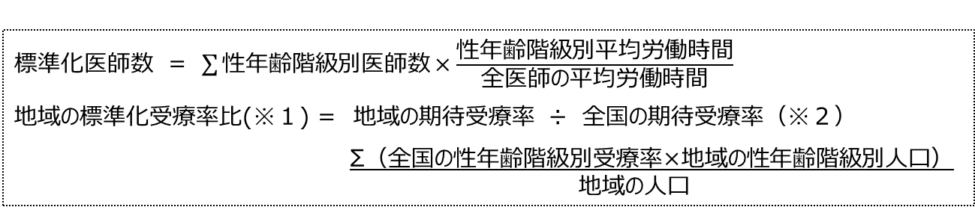
医師確保計画関係資料 【厚生労働省資料】
Ⅰ 医師偏在指標の算出式
医師数は、性別ごとに20歳代、30歳代・・・60歳代、70歳以上に区分して、平均労働時間の違いを用いて調整する。
従来の人口10万人対医師数をベースに、地域ごとに性年齢階級による受療率の違いを調整する。
医師偏在指標 ＝
（出典）性年齢階級別医師数：平成28年医師・歯科医師・薬剤師調査
平均労働時間：「医師の勤務実態及び働き方の意向等に関する調査」（平成28年度厚生労働科学特別研究「医師の勤務実態及び働き方の意向等に関する調査研究」研究班）
性年齢階級別受療率：平成26年患者調査 及び 平成27年住民基本台帳に基づく人口、人口動態及び世帯数調査
人口：平成29年住民基本台帳に基づく人口、人口動態及び世帯数調査
※患者流出入は、流出入発生後のデータ（診療行為発生地ベース）を分母で用いることにより、加味している（平成26年患者調査より）
標準化医師数
地域の人口
÷
10万
×
地域の標準化受療率比（※１）
標準化医師数 = $\sum{性年齢階級別医師数×\frac{性年齢階級別平均労働時間}{全医師の平均労働時間}}$
地域の標準化受療率比(※１) ＝ 地域の期待受療率 ÷ 全国の期待受療率（※２）
Σ（全国の性年齢階級別受療率×地域の性年齢階級別人口）
地域の人口
地域の期待受療率(※２) ＝

Slide 40
医師確保計画関係資料 【厚生労働省資料】
医療従事者の需給に関する検討会 第22回 医師需給分科会（平成30年９月28日） 資料２－１（抜粋）
医師偏在指標を活用した医師偏在対策
改正法の施行後、医師偏在指標を活用した医師偏在対策として、主に以下のものが実施されることとなる。
医師確保計画における目標医師数の設定
都道府県は、三次医療圏・二次医療圏単位で、医師偏在指標を踏まえた医師の確保数の目標（目標医師数）の設定が義務付けられている
医師少数区域、医師多数区域の設定
都道府県は、二次医療圏単位で、医師偏在指標に関する基準に従い、
医師少数区域・医師多数区域の設定ができるとされている
都道府県は、地域医療支援事務として、都道府県内の医師少数区域等における医療機関をはじめ、医師確保が必要な医療機関で適切に医師が確保されることを目的とした医師の派遣調整を行うこととされている
都道府県内での医師の派遣調整
都道府県は、地域医療支援事務として、都道府県内の医師少数区域等における医師の確保と、当該区域に派遣される医師のキャリア形成の機会の確保を目的としたキャリア形成プログラムの策定を行うこととされている
キャリア形成プログラムの策定
都道府県は、医師少数区域等に派遣される医師が勤務することとなる医療機関の勤務環境の改善の重要性に留意し、医師派遣と連携した勤務環境改善支援を行うこととされている
医療機関の勤務環境の改善支援
地域医療への知見を有する医師の大臣認定
厚生労働大臣は、医師少数区域等における一定の勤務経験を通じた地域医療への知見を有する医師を認定することとされている
臨床研修病院の定員設定
都道府県知事は、医師少数区域等における医師数の状況に配慮した上で、都道府県内の臨床研修病院ごとの研修医の定員を定めることとされている
都道府県は、医師偏在指標によって示される当該都道府県の医師の多寡を踏まえ、大学に対し、医学部における地域枠・地元枠の設定・増加の要請を行うことができることとなる
大学医学部における地域枠・地元枠の設定

Slide 41
医師の働き方改革 関係資料 【厚生労働省資料】
医師の時間外労働規制について①
一般則
2024年４月～
将来
（暫定特例水準の解消（＝2035年度末）後）
（例外）
・年720時間
・複数月平均80時間（休日労働含む）
・月100時間未満
（休日労働含む）
年間６か月まで
年1,860時間／
月100時間（例外あり）
※いずれも休日労働含む
年1,860時間／月100時間（例外あり）
※いずれも休日労働含む
⇒将来に向けて縮減方向
将来に向けて縮減方向
【時間外労働の上限】
Ｂ：地域医療確保暫定特例水準(医療機関を特定)
Ｃ-１
Ｃ-２
Ｃ－１：初期・後期研修医が、研修プログラムに沿って基礎的な技能や能力を修得する際に適用
※本人がプログラムを選択
Ｃ－２：医籍登録後の臨床従事６年目以降の者が、高度技能の育成が公益上必要な分野について、特定の医療機関で診療に従事する際に適用
※本人の発意により計画を作成し、医療機関が審査組織に承認申請
年960時間／
月100時間（例外あり）
※いずれも休日労働含む
集中的技能向上水準
(医療機関を特定)
年960時間／
月100時間（例外あり）
※いずれも休日労働含む
Ａ：診療従事勤務医に2024年度以降適用される水準
Ａ
（原則）
１か月45時間
１年360時間
※この（原則）については医師も同様。
Ｃ-１
Ｃ-２
月の上限を超える場合の面接指導と就業上の措置（いわゆるﾄﾞｸﾀｰｽﾄｯﾌﾟ）
【追加的健康確保措置】
連続勤務時間制限28時間・勤務間インターバル９時間の確保・代償休息のセット（義務）
※初期研修医については連続勤務時間制限を強化して徹底（代償休息不要）
連続勤務時間制限28時間・勤務間インターバル９時間の確保・代償休息のセット（義務）
連続勤務時間制限28時間・勤務間インターバル９時間の確保・代償休息のセット（努力義務）
連続勤務時間制限28時間・勤務間インターバル９時間の確保・代償休息のセット（義務）
連続勤務時間制限28時間・勤務間インターバル９時間の確保・代償休息のセット（努力義務）
※実際に定める３６協定の上限時間数が一般則を超えない場合を除く。
※実際に定める３６協定の上限時間数が一般則を超えない場合を除く。
※あわせて月155時間を超える場合には労働時間短縮の具体的取組を講ずる。

Slide 42
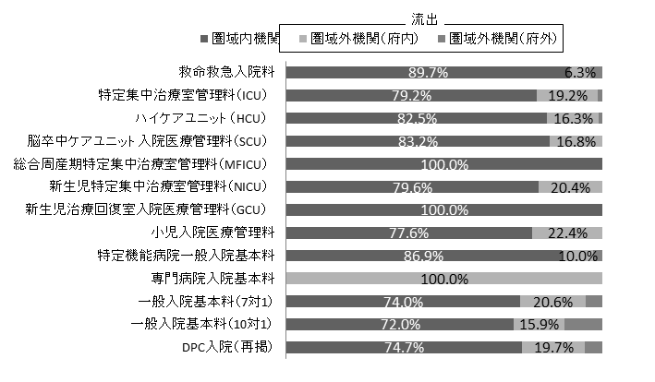
医療データ①（患者受療状況【NDBデータ】）
◆NDB（National Data Base）とは、保険医療機関（医科、歯科、調剤）から提出されるレセプトをデータベース化したもの。レセプトには病名及び患者に対して行われた医療行為が記載されており、この情報を活用し、各地域の医療提供の状況を把握することが可能となっている。
◆ NDBを可視化したもので、様々な医療行為について、構想区域ごとにどの程度その医療行為が完結しているか、あるいは他の区域に流出しているかを示している。
◆しかし、患者受療状況にかかる本データには、住所の把握できる国民健康保険及び後期高齢者医療制度に加入の方々のレセプトしかデータに反映されておらず、働く世代の加入が比較的多い健康保険等のデータを反映していない。
図 NDBデータ（患者流出入）の検討
救命救急入院料にかかる自己完結率は、「89.7％」
〇当該機能について、各構想区域の
自己完結率はどうか。

Slide 43
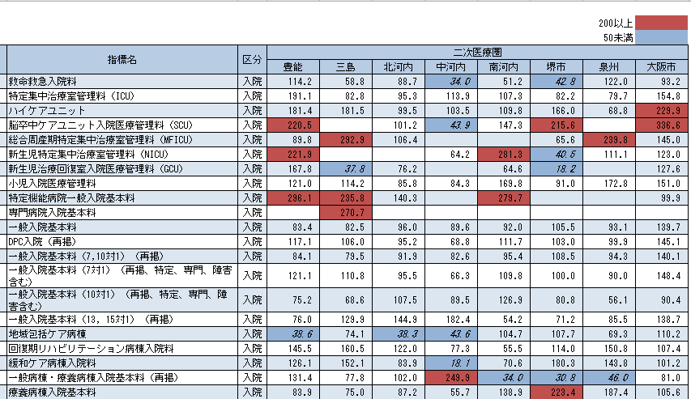
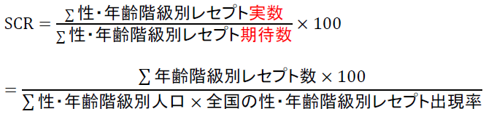
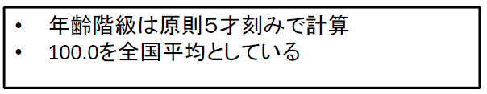
医療データ②（医療提供状況(SCR)【NDBデータ】）
◆SCR（Standardized ClaimRation）とは、NDBデータから、各構想区域における医療機能に対応するレセプトの出現状況を指標化し、可視化したもの。
◆ SCRの値が100.0より大きければその医療行為が全国平均よりも多く行われていることを示し、100.0より小さければ、その医療行為が全国平均よりも少ないことが示される。
◆ SCRは、「患者受療状況の分析」とは違い、健康保険の種類に関わらず全てのレセプト情報を反映したものとなっている。また、患者住所地ではなく医療機関所在地をベースで指標化されている。
図 NDBデータ（医療提供状況（SCR））の検討
〇 SCR算出方法
〇全国よりも多く出ている
機能・欠けている機能はないか。

Slide 44
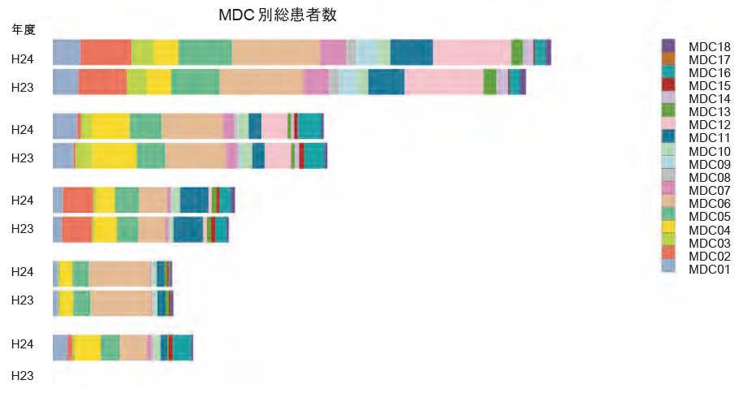
医療データ③（MDC別診療実績の推移【DPCデータ】）
◆ DPCに参加している病院は、全国統一形式の電子データで診断群ごとの診療実績を国に提出しており、このデータを活用することでDPC参加病院に関する、診断群ごとの診療実績を把握することが可能となっている。
◆ 各年度ごとのDPCデータを可視化したものとなっており、DPC参加病院ごとに示す主要診断群（MDC：Major Diagnostic Category ）ごとの診療実績（件数）が色分けして棒グラフで示されている。
◆また、年度間で件数に大きな差が発生していないかを確認することも可能となっている。
図 DPCデータの検討
〇欠けている機能（MDC分類）
はないか。
〇各病院の機能は年度間で安定
しているのか。
○構想区域内の各病院の機能
分化はどうか。

Slide 45
医療データ③（MDC別診療実績の推移【DPCデータ】）
表 主要診断群（MDC）の分類
主要診断群 （MDC） | 区分
１ | 神経系疾患
２ | 眼科系疾患
３ | 耳鼻咽喉科系疾患
４ | 呼吸器疾患
５ | 循環器系疾患
６ | 消化器系疾患、肝臓・胆道・膵臓疾患
７ | 筋骨格系疾患
８ | 皮膚・皮下組織の疾患
９ | 乳房の疾患
10 | 内分泌・栄養・代謝に関する疾患
11 | 腎・尿路系疾患及び男性器生殖器系疾患
12 | 女性生殖器系疾患及び産褥期疾患・異常妊娠分娩
13 | 血液・造血器・免疫臓器の疾患
14 | 新生児疾患、先天性奇形
15 | 小児疾患
16 | 外傷・熱傷・中毒
17 | 精神疾患
18 | その他の疾患

Slide 46
病棟ごとの診療実態の分析①（はじめに）
2018年度第１回医療・病床懇話会
（部会）資料抜粋
現状の病床機能の指標となる「病床機能報告」は、
「病床数の必要量」と病床機能区分の定義が異なる
病床数の必要量 2013年の個々の患者の受療状況をベースに、 医療資源供給量に沿って機能ごと区分したもの ⇒地域における「推計病床数」 | 病床機能区分 | 病床機能報告 どの「医療機能」に該当するかの「定義」を踏まえ、病棟ごとに医療機関が判断したもの ⇒地域において「医療機関が表示した機能」
医療資源量：3,000点以上 |  | 急性期の患者に対し、状態の早期安定化に向けて、診療密度が特に高い医療を提供する機能
医療資源量：600～3,000点未満 |  | 急性期の患者に対し、状態の早期安定化に向けて、医療を提供する機能
・医療資源量：175～600点未満 ・回復期リハビリテーション病棟入院料を算定した 患者数 |  | ・急性期を経過した患者への在宅復帰に向けた医療やリハビリテーションを提供する機能
（一般病床） 障害者施設等入院基本料、特殊疾患病棟入院基本料及び特殊疾患入院医療管理料を算定している患者 （療養病床） 療養病床（回復期リハビリテーション病棟入院料を算定した患者数を除く）-医療区分Ⅰの患者数の70％-地域差解消分 |  | ・長期にわたり療養が必要な患者を入院させる機能 ・長期にわたり療養が必要な重度の障害者（重度の意識障害者含む）、筋ジストロフィー患者又は難病患者等を入院させる機能
【訪問診療】在宅訪問診療患者 【介護老人保健施設】介護老人施設入所者 【病床からの移行分】 〇一般病床の医療資源投入量：175点未満 ○療養病床の医療区分１の70％の患者 ○療養病床入院受療率の地域差解消分（加算）
高度急性期
C1：3,000点
急性期
C2：600点
回復期
C3：175点
慢性期
在宅医療等

Slide 47
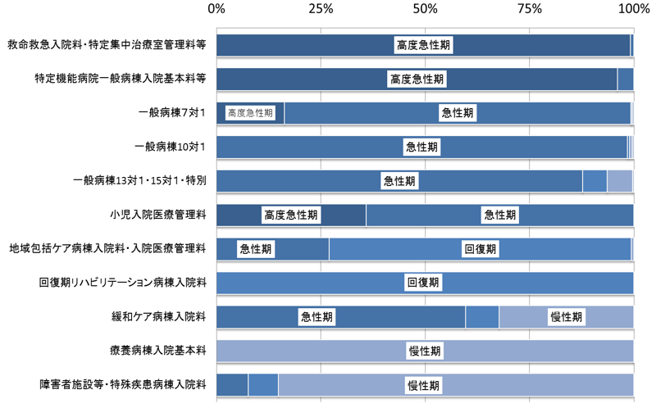
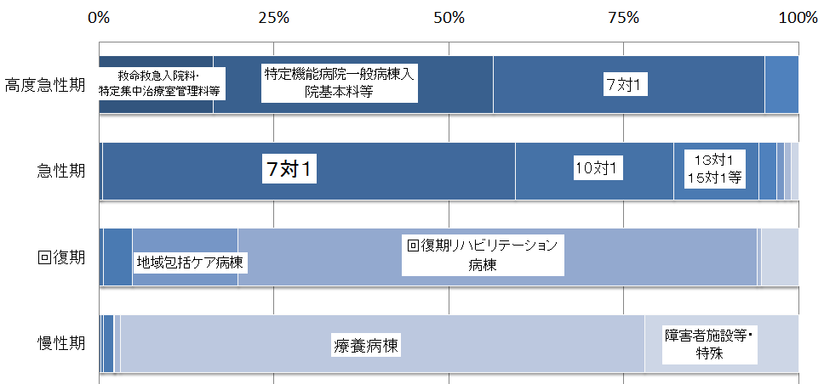
２ 取組実績と課題 (1) 病床機能報告
病棟ごとの診療実態の分析②（病床機能報告実態）
2018年度第１回医療・病床懇話会
（部会）資料抜粋
病床機能報告という制度上の限界があり、
病床４機能のデータのみでは、病床機能の実態を把握できない
◆特定機能病院は、高度医療を提供することが主な役割であるため、病棟単位の病床機能報告では「高度急性期」での報告となっている。
◆「一般入院基本料」を算定している病床においても、急性期症状を脱した患者、重篤ではない 急性期症状の患者の入院実態があると考えられるが、「回復期」での報告はほとんどない。
●入院基本料別病床機能区分（割合）
●病床機能区分別入院基本料（割合）
13対１・15対１等

Slide 48
病棟ごとの診療実態の分析③（患者像のイメージ）
2018年度第１回医療・病床懇話会
（部会）資料抜粋
「病床機能報告」における想定される患者像は
「病床数の必要量」とは異なっていると考えられる
●病床機能報告の結果を踏まえ想定される患者イメージ像
病床数の必要量 | 患者像（イメージ） | 病床機能報告
高度急性期
（重症）急性期
重篤患者や全身麻酔による手術等を
要する患者の受入
高度急性期
急性期
急性期
回復期
サブアキュート
肺炎や軽度の外傷など比較的軽症な症状を持つ
患者の受入
ポストアキュート
急性期後の在宅復帰に向けた患者の受入
回復期
リハビリテーション
慢性期
長期療養
慢性期
48

Slide 49
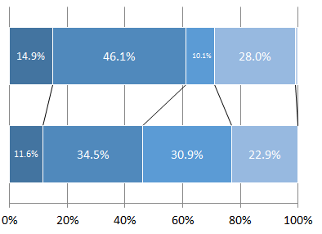
病棟ごとの診療実態の分析④
2018年度第１回医療・病床懇話会
（部会）資料抜粋
病床の実態を明らかにした上で、病床機能の確保について
「既存病床数」・「基準病床数」の中で検討
●病床機能報告と病床数の必要量の病床機能区分ごとの比較（割合）
STEP 1
診療実態を分析
サブアキュート・ポストア キュートを提供する病床 数を精査
2017年度
病床機能報告
（暫定）
STEP 2･3
・ギャップを将来転換が必要な病床数の目安（指標）として検討。
2025年
病床数の必要量
高度急性期
急性期
回復期
慢性期

Slide 50
病棟ごとの診療実態の分析⑤
2018年度第１回医療・病床懇話会
（部会）資料抜粋
病床機能報告の診療実態に関する項目の中から、急性期病棟の 実態分析にかかる項目を検討
◆病床機能報告の報告様式②（具体的な医療の内容に関する項目）のうち、急性期治療に 関する報告項目（下記）の診療実態（病院）について、特定入院料・入院基本料単位で各治療実施毎に分析。
◆急性期病棟の実態分析（サブアキュート・ポストアキュート機能を担う病床数の精査）に使用する項目を検討。
報告様式②（具体的な医療の内容に関する項目）のうち、急性期治療に
関する報告項目
３．幅広い手術の実施状況
４．がん・脳卒中・心筋梗塞等への治療状況
６．救急医療の実施状況
８．全身管理の状況
【備考】
・報告内容は、「平成29年６月診療分」であってかつ「平成29年７月審査分」。
・報告様式２では、各治療実績について、基本「算定回数」、「算定日数」、「レセプト件数」が報告されている。
・診療実績の分析では、「算定回数」を使用。しかし、「算定回数」が報告項目にない場合は、「算定日数」を
分析し、 「算定日数」も報告項目にない場合は、「レセプト件数」を用いて分析。

Slide 51
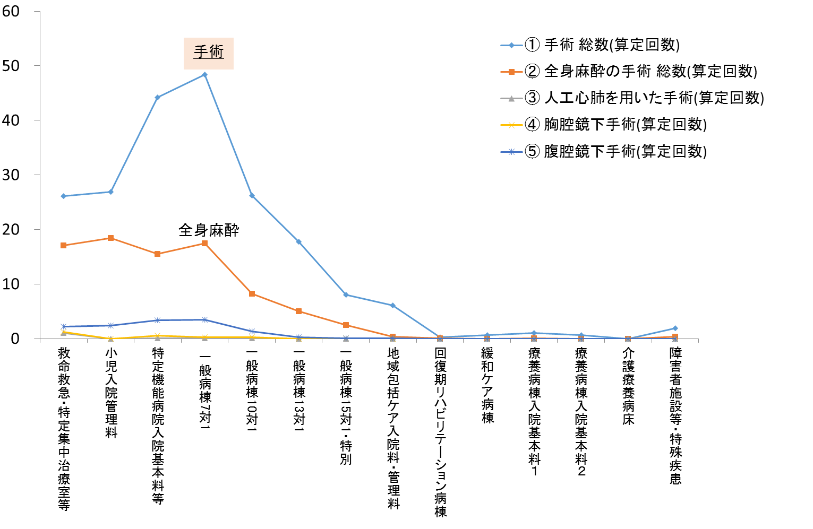
病棟ごとの診療実態の分析詳細⑥【指標の検討】
2018年度第１回医療・病床懇話会
（部会）資料抜粋
「３幅広い手術の実施状況」では、急性期実態分析指標として、
【手術】を選択
● ３．幅広い手術の実施状況
治療実績が多く、看護配置が少なくなるに従って、 減少している。
【特定入院料・入院基本料の区分】
・救命救急入院料・特定集中治療室管理料等：救命救急入院料、特定集中治療室管理料、ﾊｲｹｱﾕﾆｯﾄ入院医療管理料、脳卒中ｹｱﾕﾆｯﾄ入院医療管
理料、小児特定集中治療室管理料、新生児特定集中治療室管理料、総合周産期特定集中治療室管理料、新生児治療回復室入院医療管理料
・特定機能病院一般病棟入院基本料等：特定機能病院一般病棟入院基本料、専門病院入院基本料
・障害者施設等・特殊疾患病棟入院料：障害者施設等入院基本料、特殊疾患入院医療管理料、特殊疾患病棟入院料

Slide 52
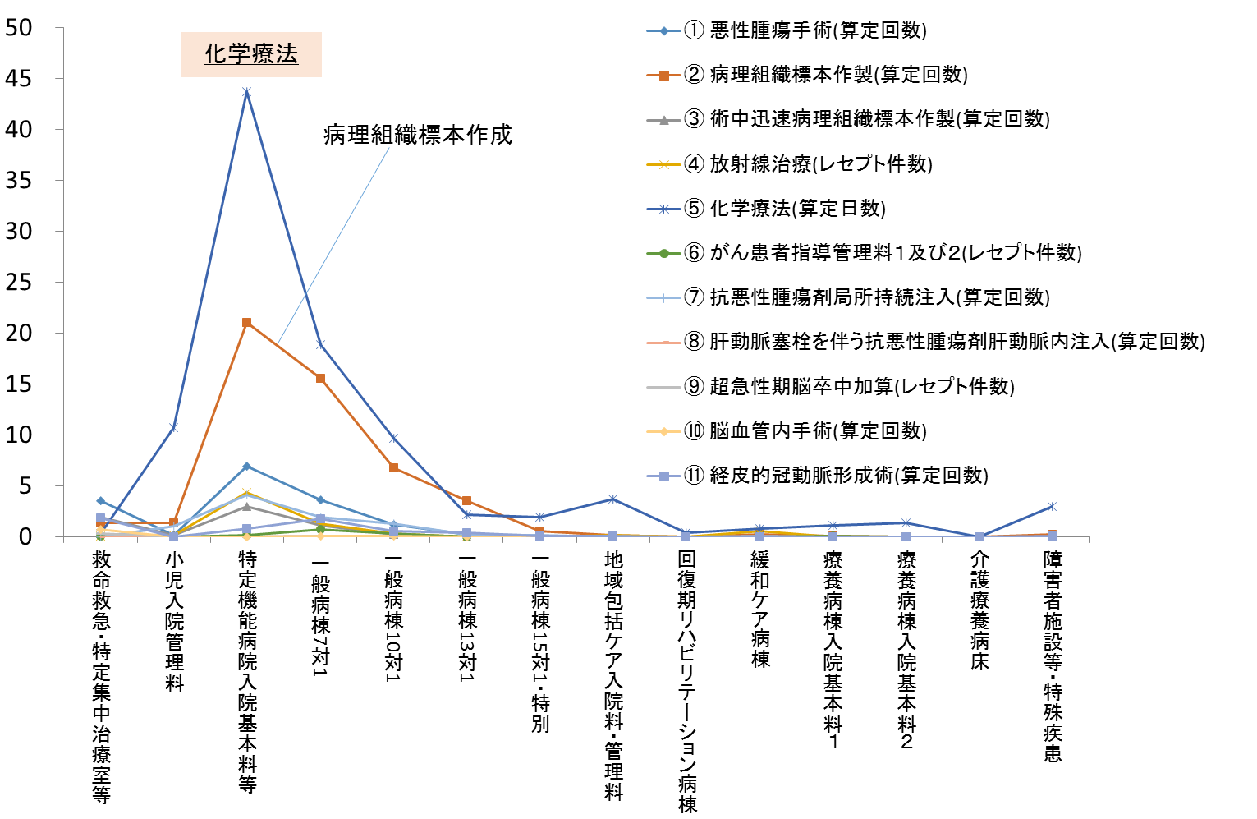
病棟ごとの診療実態の分析⑦【指標の検討】
2018年度第１回医療・病床懇話会
（部会）資料抜粋
「４がん・脳卒中・心筋梗塞等」では、急性期実態分析指標として、【化学療法】を選択
● ４．がん・脳卒中・心筋梗塞等への治療状況
治療実績が多く、看護配置が少なくなるに従って、 減少している。

Slide 53
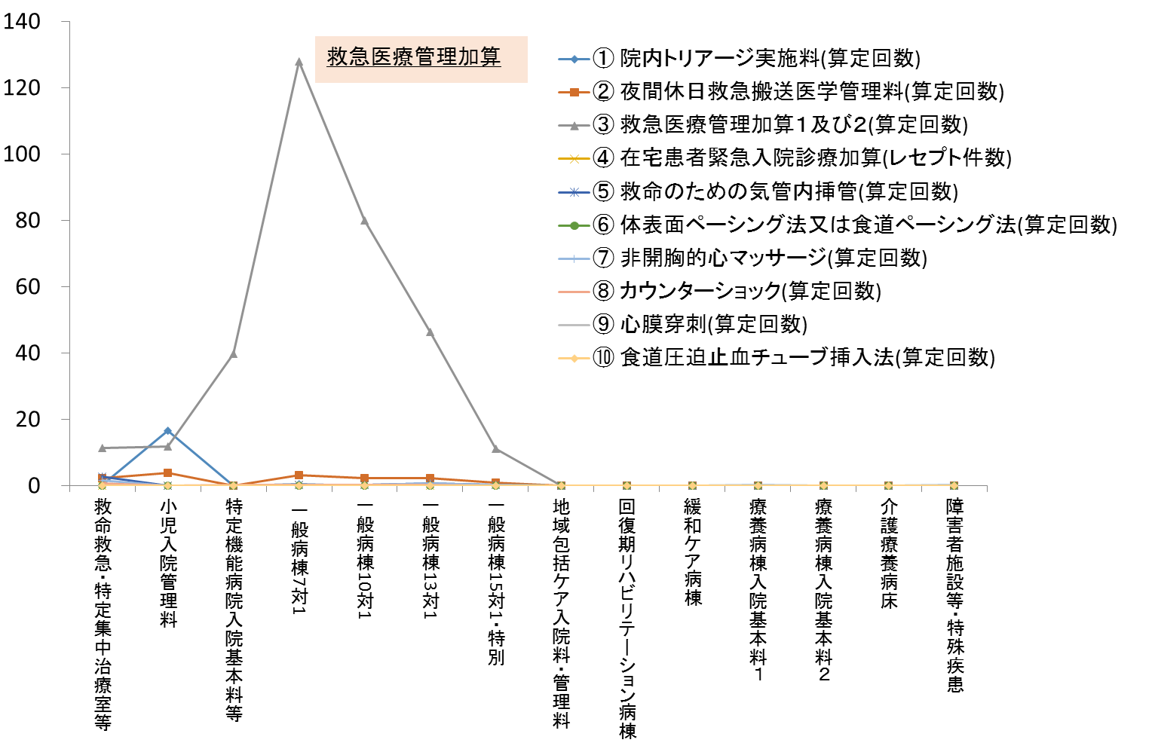
病棟ごとの診療実態の分析⑧【指標の検討】
2018年度第１回医療・病床懇話会
（部会）資料抜粋
「６救急医療の実施状況」では、急性期実態分析指標として、 【救急医療管理加算】を選択
● ６．救急医療の実施状況
治療実績が多く、看護配置が少なく なるに従って、減少している。

Slide 54
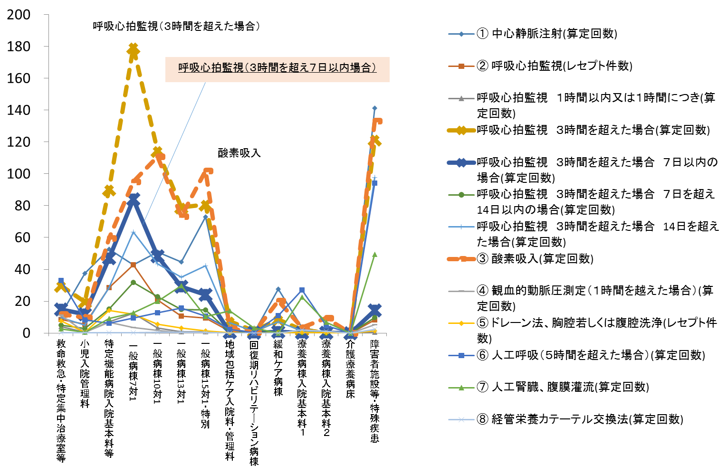
病棟ごとの診療実態の分析⑨【指標の検討】
2018年度第１回医療・病床懇話会
（部会）資料抜粋
「８全身管理の状況」では、急性期実態分析指標として、 【呼吸心拍監視（３時間を超えて７日以内）】を選択
● ８．全身管理の状況
治療実績が多く、看護配置が少なくなるに 従って、減少している。

